Slide 1


GSO
Apresentação OIs

Slide 2

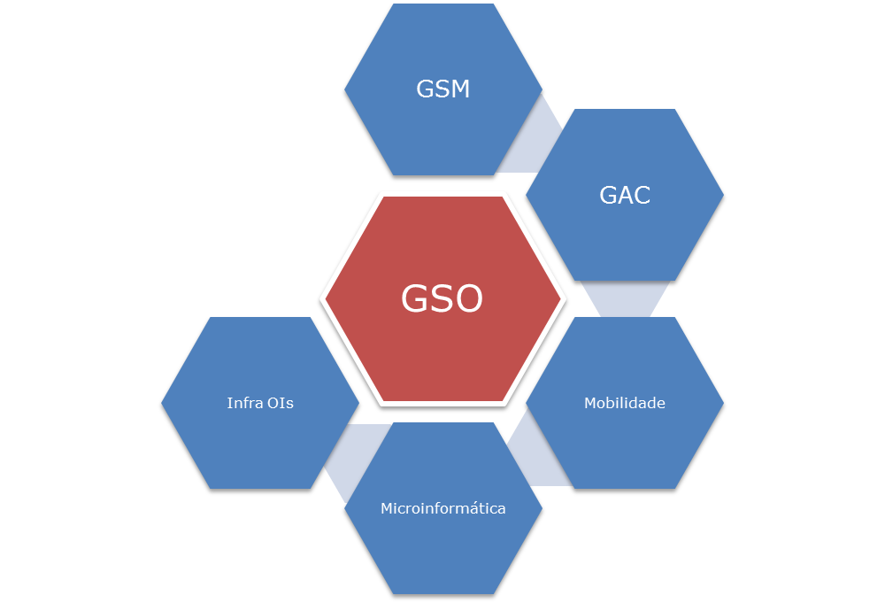
GSO – Gerência de Suporte e Operação
Wagner Gebrin
Missão: Estabelecer relações de confiança com nossos clientes, buscando a melhor relação de qualidade e esforço na prestação dos serviços e, tendo como base processos robustos de gestão e uma assertiva e rápida atuação dos incidentes críticos de negócio.
A equipe está estruturada em 5 áreas:
  Gerência de Suporte e monitoração
  Gestão de Acessos
  Mobilidade
  Microinformática
  Infra OIs

Slide 3
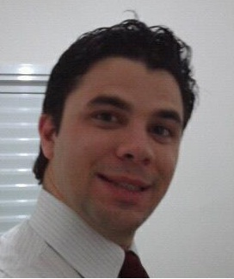
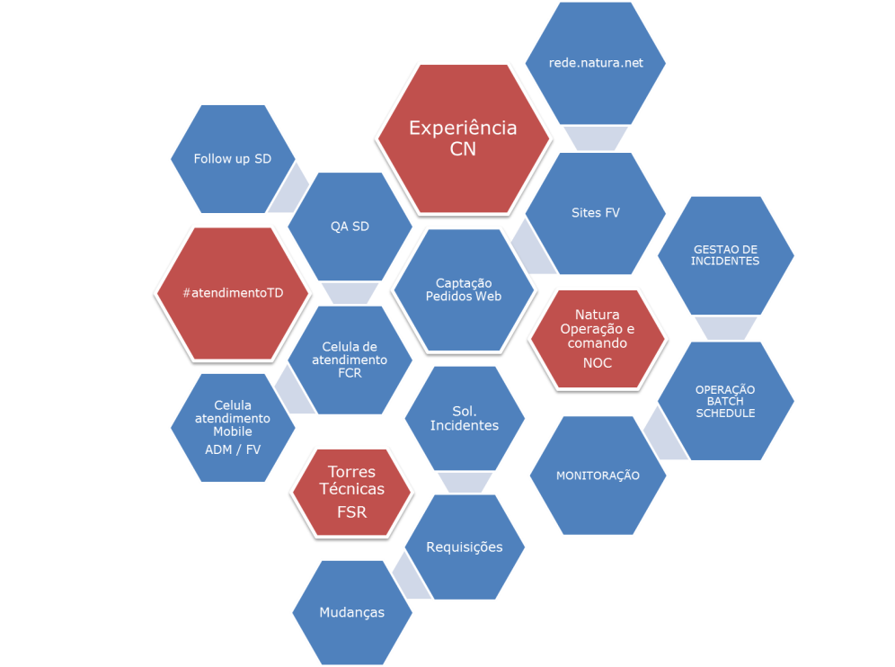
GSM – Gerência de Suporte e Monitoração
Hugo Melo
A GSM é a equipe de 1º Nível composta por:
  Service Desk (#atendimentoTD)
  Central de Comando
  Torres Técnicas
  Experiência CN

Slide 4
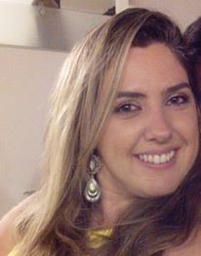
GSM – Gerência de Suporte e Monitoração
Rosimeire Carvalho
Time responsável por realizar a interface entre o usuário e a TD (agentes de solução). Tendo como principais atividades o Follow-up dos chamados (acompanhamento fim-a-fim), feedback aos usuários e análise de qualidade dos chamados.
O novo modelo está focado em FCR (maior solução de chamados com o usuário em linha) ou em FSR (First Step Resolution) solução em 1º nível via célula de apoio remoto RDM (Remote Desktop Management).
Forte orientação para autoatendimento (instruções em portal e menu de serviços via URA).
Próximos passos para OIs:
implementação de serviço URA para OI (Reset e Desbloqueio de senha Rede e SAP)
melhoria no portal de #atendimentoTD
Service Desk
#atendimentoTD
Follow up SD
QA SD
Celula de atendimento FCR
Celula atendimento Mobile
ADM / FV
RDM

Slide 5
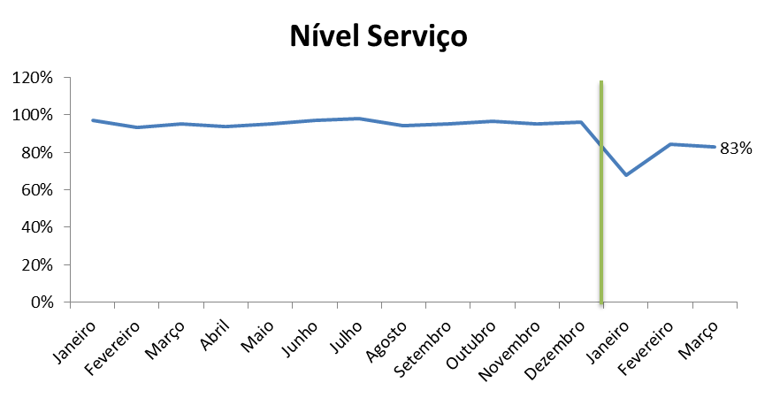
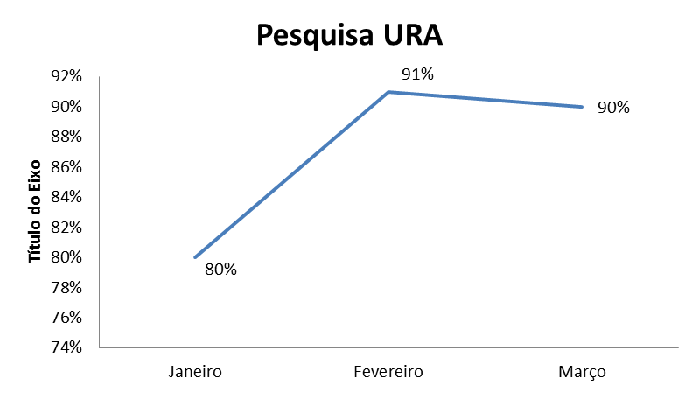
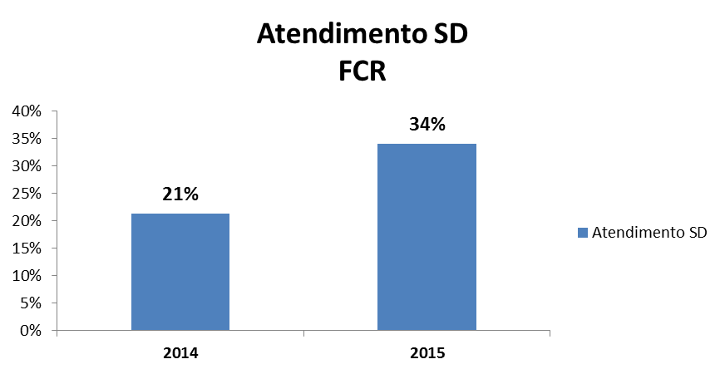
96%
Inovações com o novo Service Desk:
- Colaborador pode abrir o seu chamado diretamente na ferramenta;
- Chat disponível para atendimento dos colaboradores sem necessidade contato telefônico;
- Atendimento de telefonia efetuado pela equipe do Service Desk, agilizando o atendimento dos colaboradores;
- Auxilio das equipes dos coordenadores das OIs para entrevista dos analistas que efetuam atendimento Latam;
- Aumento do atendimento pelo Service Desk;
- Implantação da equipe de Follow-up, para acompanhamento e escalonamento dos chamados;
Ações de Melhoria:
- Revisão do Catalogo de Serviço, para adequar e deixar a utilização da ferramenta mais amigável;
- Correção do cadastro dos colaboradores Latam, revisando o perfil de acesso;
- Implantação do reset e desbloqueio de senhas de rede e SAP para os colaboradores OIS;
- Aumento do escopo de serviço atendido pelo Service Desk para os colaboradores OIS;
Novo!

Slide 6
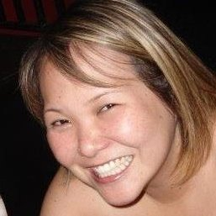
GSM – Gerência de Suporte e Monitoração
Luciana Kaneko
Equipe localizada na Natura (Ebpark) que tem como objetivo monitoração dos componentes de Infraestrutura e das aplicações na visão do negócio.
Realiza a gestão e comunicação de Incidentes Críticos (fim-a-fim) bem como monitoração das mudanças em ambientes críticos.
Ganhos: proximidade com a TD e Negócio, ampla visão do ambiente, agilidade e proatividade em identificação de problemas adversos no ambiente.
NCC
Central de Comando
GESTAO DE INCIDENTES
OPERAÇÃO BATCH SCHEDULE
MONITORAÇÃO

Slide 7
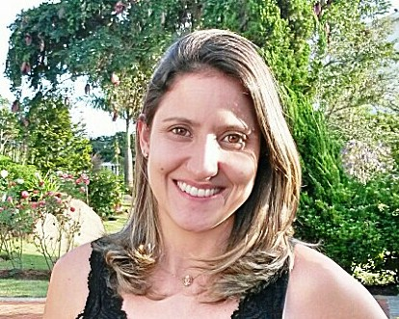
GSM – Gerência de Suporte e Monitoração
Debora Borghi
Equipe localizada na Natura (Ebpark) que tem como foco solução de incidentes e requisições em FSR (First Step Resolution). O time é técnico e orientado a procedimentos e processos.
Executa mudanças com baixa e média complexidade, também orientado a procedimentos e processos.
Plataformas de Suporte:
WebApp, Wintel, Redes (LAN\WAN), Banco de Dados, Backup\Restore, Sistemas Operacionais etc.
Torres Técnicas
FSR
Sol. Incidentes
Requisições
Mudanças

Slide 8

GSM – Gerência de Suporte e Monitoração
Renata Gelape
Célula de suporte à Força de Vendas (GR e CNs), tem como foco identificar problemas de captação (falhas) e acesso a sites de maneira proativa utilizando as ferramentas de monitoração. Responsável pelo suporte ao consumidor final que utiliza o rede.natura.net, inicialmente com grande volume no auxílio em conclusão dos cadastros (CNDs).
Além do suporte proativo, recebe solicitações de auxílio via e-mail (reativo).
Esta célula possui uma grande taxa de conversão de pedidos e cadastros que seriam perdidos sem o devido suporte.
Experiência CN
rede.natura.net
Sites FV
Captação Pedidos Web

Slide 9

Mobilidade
Adriano Busato
Principal objetivo Suporte a comunicação (Telefonia fixa, móvel, mensageria e Rádio Nextel).
Realiza o controle das contas e custos referentes ao escopo de comunicação (Telecom), interação com as operadoras, Controle do parque dos aparelhos, inventários e contestações.
Mobilidade
Radio (Nextel)
Telefonia Fixa
Telefonia Móvel
Mensageria

Slide 10
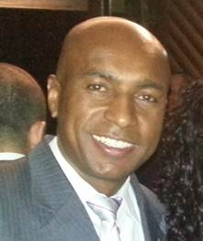
Microinformática
Evaldo Souza
Time responsável pelo suporte aos usuários, sendo:
  Field Services (Notebook e Desktop)
  Gestão de Ativos - gerenciamento e controle de Hardware e Software
  Suporte aos usuários VIP´s : Presidência, Vice Presidência Diretoria
  Outsourcing Impressão para escritórios do Brasil
  Serviço de videoconferência : BR e OI´s
Microinformática
Gestão de Ativos
Suporte VIP
Outsourcing Impressão
Video conferência
Field Service

Slide 11
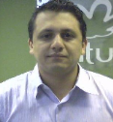
Gestão de Acesso
Time responsável pela gestão e concessão de acessos aos sistemas da empresa, sendo guardiã das solicitações e aprovações, baseando-se nas premissas SOX.
SAP e ISAM - Information Security Access Management
Criar, bloquear, reativar e desbloquear logins, listas e mailbox
Gestão do AD
Criar, excluir, associar e realizar manutenção em perfis simples e compostos
Atuação em incidentes e releases
Interação junto a equipe de Projetos para minimizar impactos no momento da transição
Participação ativa na coleta/ entrega de evidências para auditoria
Realizações de Trace
Criação e associação de Fire Figther
Próximos Passos para OIs:
Padronização de criação e revogação de login
Processo de Expatriados
Daniel Claro
GAC
SAP
ISAM

Slide 12
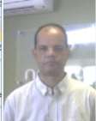
OIs Infra
Responsável pelo relacionamento entre a OI com TD Brasil, projetos e suporte da equipe de coordenadores de infraestrutura local.
Auxilio no alinhamento de processos da TD para com as OIs, treinamento das ferramentas.
Divulgação e alinhamento das iniciativas OIs x Brasil \ Brasil x Ois.
Auxílio no controle de orçamento e auditoria de Processos.
Interface entre fornecedores Brasil para OIs (Infraestrutura) e Datacenter Local.
Claudinei Cardoso
OIs Infra
Projetos
Coord. Infra Local

Slide 13
BES

Slide 14
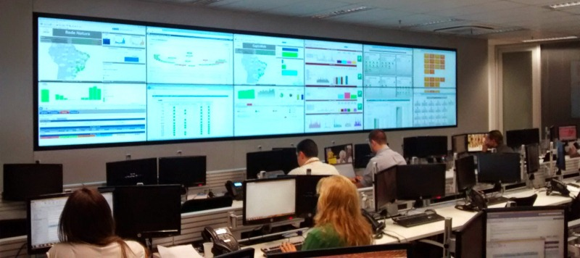

INÍCIO DE OPERAÇÃO INFRAESTRUTURA eBP LAPA
31 dez ’14
Início da operação no novo modelo de Sourcing
Service Desk
Experiência CN
Natura Central de Comando
N1 e N2
31 Jan ‘15
Início da operação SOA no novo modelo de Sourcing (término contrato Oracle)
Destaque
71 novos colaboradores
(Processos, N1 e N2)
URA – Redução de 1.300 chamados\mês
(Reset e Desbloqueio senha)
39% de redução de Incidentes de Infraestrutura comparado a 2014
ExpCN – aumento no escopo e produtividade
(Jan’15 - Rede - 519 cadastros Finalizados e Capta - 671 pedidos convertidos)

Slide 15
Gerencia de Suporte e Operação
Centralização das Operadoras e Politica única de celular
Revisão das tarifas praticadas pelas operadoras para Concluído
Renovação de contrato para ter uma única operadora. Concluído
Decisão de manter as operadoras atuais com redução de tarifa. Concluído
Revisão da Política Atual de Mobilidade Brasi adequação nas Ois. Concluído
Reunião com o RH e Jurídico para implementação da Nova Politica. Concluído
Aprovação no comitê dos GG’s para a Nova Politica. Concluído
Adequação da Politica atual de acordo com a Lei de cada País. Concluído
Preparar Comunicação e Treinamentos com as equipes de Suporte Concluído
e Coordenadores.
Implantação da Nova Politica Em andamento
Projetos
Mobilidade
Microinformática
Infra- OI´s
Video Conferencia
Analise das novas tecnologias com fornecedores Em andamento
Field Service
Avaliação dos serviços avaliação de RFP Em andamento
Confecção da RFP Parado
Gestão de Ativos
Processo de controle de licenças Microsoft, não Microsoft e Server Concluído
Saneamento de softwares não licenciados Em andamento
Insourcing Infraestructura GERA
Levantamento das informações dos site´s Gera Concluído
Confecção do briefing do projeto Concluído
Aprovação do Modelo de custo Concluído
Aprovação do projeto no PRE-CAD Concluído
Aprovação do projeto no CAD Em andamento
Detalhamento do projeto Em andamento

Slide 16

obrigado
[ CONFIDENCIAL ]

